Slide 1
Bài toán thỏa mãn ràng buộc
Ràng buộc
Một ràng buộc (constraint) là một quan hệ trên một tập các biến
Mỗi biến có một tập các giá trị có thể nhận – gọi là miền giá trị (domain)
Một ràng buộc có thể được biểu diễn bằng
Một biểu thức (toán học / logic)
Một bảng liệt kê các phép gán giá trị phù hợp cho các biến

Slide 2
Bài toán thỏa mãn ràng buộc
Bài toán thỏa mãn ràng buộc
Một bài toán thỏa mãn ràng buộc (Constraint Satisfaction Problem – CSP) bao gồm:
Một tập hữu hạn các biến X
Miền giá trị cho mỗi biến D
Một tập hữu hạn các ràng buộc C
Một lời giải (solution) của bài toán thỏa mãn ràng buộc: một phép gán đầy đủ các giá trị của các biến sao cho thỏa mãn tất cả các ràng buộc
Một bài toán thỏa mãn ràng buộc có thể được biểu diễn bằng một đồ thị (graph)

Slide 3

Bài toán thỏa mãn ràng buộc
Ví dụ: Bài toán tô màu bản đồ
Xét bản đồ các bang nước Úc như hình bên. Cần tô màu các bang với ba màu: red, blue, green sao cho hai bang cạnh nhau được tô màu khác nhau.
Các biến: WA, NT, Q, NSW, V, SA, T
Các miền giá trị: D = {red, green, blue}
Các ràng buộc: Các vùng liền kề nhau phải có màu khác nhau

Slide 4

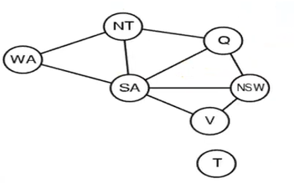
Bài toán thỏa mãn ràng buộc
Ví dụ: Bài toán tô màu bản đồ
Đồ thị ràng buộc: Các nút của đồ thị tương ứng với các biến, các cung của đồ thị là các ràng buộc

Slide 5
Bài toán thỏa mãn ràng buộc
Tìm lời giải bằng tìm kiếm quay lui
Tìm kiếm quay lui (backtracking) là giải thuật tìm kiếm được sử dụng phổ biến nhất trong CSP
Phương pháp tìm kiếm quay lui đối với bài toán CSP
Gán giá trị lần lượt cho các biến
Sau mỗi phép gán giá trị cho một biến nào đó, kiểm tra các ràng buộc có được thỏa mãn bởi tất cả các biến đã được gán giá trị cho đến thời điểm hiện tại – Quay lui (backtrack) nếu có lỗi (không thỏa mãn các ràng buộc)

Slide 6
Bài toán thỏa mãn ràng buộc
Tìm kiếm quay lui
Các yếu tố ảnh hưởng đến phương pháp tìm kiếm quay lui
Thứ tự được xét của các biến
Ưu tiên xét trước các biến có ít giá trị (miền giá trị nhỏ)
Ưu tiên xét trước các biến tham gia vào nhiều ràng buộc
Ưu tiên các biến quan trọng hơn (được định nghĩa tùy vào bài toán cụ thể)
Ưu tiên các biến quan trọng hơn (được định nghĩa tùy vào bài toán cụ thể)
Thứ tự ưu tiên của các giá trị với mỗi biến được định nghĩa tùy thuộc vào bài toán cụ thể

Slide 7
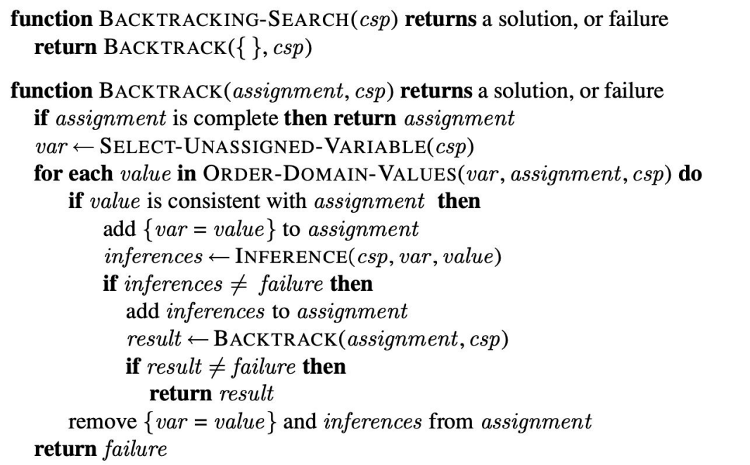
Bài toán thỏa mãn ràng buộc
Giải thuật tìm kiếm quay lui

Slide 8
Bài toán thỏa mãn ràng buộc
Tìm kiếm quay lui: Các vấn đề
Phát hiện muộn các mâu thuẫn (phép gán vi phạm ràng buộc)
Các vi phạm ràng buộc chỉ được phát hiện sau khi các giá trị được gán
Giải pháp: Phương pháp Forward checking (kiểm tra trước các ràng buộc)

Slide 9
Bài toán thỏa mãn ràng buộc
Tìm kiếm quay lui: Cải thiện
Hiệu quả của phương pháp tìm kiếm quay lui trong CSP có thể được cải thiện bằng
Thứ tự xét các biến (để gán giá trị):
Biến bị ràng buộc nhiều nhất
Biến ràng buộc các biến khác nhiều nhất
Thứ tự xét các giá trị đối với mỗi biến
Phát hiện sớm các lỗi (vi phạm ràng buộc) sẽ xảy ra: kiểm tra tiến, kiểm tra ràng buộc cạnh

Slide 10

Bài toán thỏa mãn ràng buộc
1. Thứ tự xét các biến
Quy tắc lựa chọn thứ tự xét các biến: Ưu tiên biến bị ràng buộc nhiều nhất (most constrained variable)
Chọn biến có số lượng các giá trị hợp lệ ít nhất (Minimum Remaining Values – MRV)
Ví dụ: Tại bước S2, biến NT được chọn vì nó có số lượng các giá trị hợp lệ ít nhất (2)

Slide 11

Bài toán thỏa mãn ràng buộc
1. Thứ tự xét các biến
Khi có ≥ 2 biến có như nhau số lượng giá trị hợp lệ ít nhất, Chọn biến ràng buộc (khống chế) các biến khác (chưa được gán giá trị) nhiều nhất
Ví dụ: Tại bước S2, tuy cùng mức độ bị ràng buộc, nhưng biến SA nên được xét trước biến NT – vì SA ràng buộc 5 biến khác, còn NT chỉ ràng buộc 3 biến khác

Slide 12
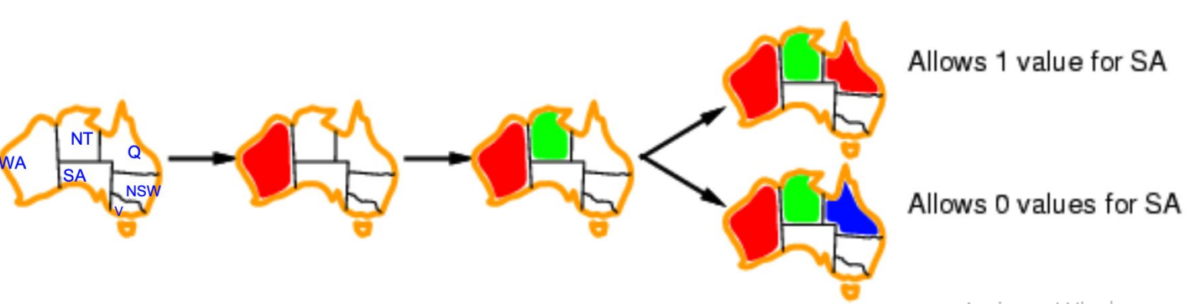
Bài toán thỏa mãn ràng buộc
2. Thứ tự xét (gán) các giá trị đối với mỗi biến
Chọn giá trị ràng buộc (khống chế) các biến khác (chưa được gán giá trị) ít nhất
Giá trị này gây ra hạn chế tối thiểu đối với các khả năng gán giá trị của các biến khác

Slide 13
Bài toán thỏa mãn ràng buộc
3. Kiểm tra tiến (Forward checking)
Mục đích: Tránh các thất bại, bằng kiểm tra trước các ràng buộc
Kiểm tra tiến đảm bảo sự nhất quán (consistency) giữa biến đang được xét gán giá trị và các biến khác có liên quan (ràng buộc) trực tiếp với nó
Ý tưởng:
Ở mỗi bước gán giá trị, theo dõi các giá trị hợp lệ đối với các biến chưa được gán giá trị
Loại bỏ (dừng) hướng tìm kiếm hiện tại khi có bất kỳ một biến (chưa được gán giá trị) nào đó không còn giá trị hợp lệ

Slide 14
Bài toán thỏa mãn ràng buộc
Tìm kiếm lời giải bằng kiểm thử
Là phương pháp giải quyết vấn đề tổng quát nhất
Phương pháp giải quyết bằng kiểm thử (Generate and Test)
Sinh ra một khả năng (candidate) của lời giải
Kiểm tra xem khả năng này có thực sự là một lời giải

Slide 15
Bài toán thỏa mãn ràng buộc
Áp dụng phương pháp kiểm thử đối với bài toán CSP
Bước 1. Gán các giá trị cho tất cả các biến
Bước 2. Kiểm tra xem tất cả các ràng buộc được thỏa mãn hay không
Bước 3. Lặp lại 2 bước này cho đến khi tìm được một phép gán thỏa mãn

Slide 16
Bài toán thỏa mãn ràng buộc
Nhược điểm phương pháp kiểm thử :
phải xét quá nhiều các khả năng gán mà không thỏa mãn các ràng buộc
Ví dụ:
Các biến X,Y, Z có thể nhận các giá trị {1,2}
Các ràng buộc: X=Y, X != Z, Y > Z
Các phép gán: (1,1,1); (1,1,2); (1,2,1); (1,2,2); (2,1,1); (2,1,2); (2,2,1)

Slide 17
Bài toán thỏa mãn ràng buộc
Cải thiện phương pháp kiểm thử
Sinh ra các khả năng (các phép gán giá trị) một cách thông minh hơn
Không theo thứ tự tuần tự
Sử dụng các kết quả thu được từ bước kiểm tra (bước 2)
Phát hiện sớm các mâu thuẫn
Các ràng buộc được kiểm tra ngay sau khi mỗi biến được gán giá trị (chứ không phải đợi đến khi tất cả các biến được gán giá trị)

